Slide 1
ОБХОДЫ

Slide 2
Основные разделы:
Поиск в глубину;
Поиск в ширину.

Slide 3
Обход графа ―некоторое систематическое перечисление его вершин или ребер.
Среди вершинных обходов наиболее известны «поиск в глубину» и «поиск в ширину».
На их основе сформулированы многие из встречающихся далее алгоритмов.
К реберным обходам относится эйлеров цикл.

Slide 4
Поиск в глубину
Идея алгоритма.
Выходя из начальной вершины, строим простую цепь. Пройденным вершинам приписываем метки. Продолжаем строить цепь до тех пор, пока не встретим уже отмеченную вершину или не попадем в висячую вершину. В этом случае возвращаемся на шаг назад и выбираем ребро, ведущее к непомеченной вершине. Процесс продолжаем до тех пор, пока всем вершинам не будут присвоены метки.

Slide 5
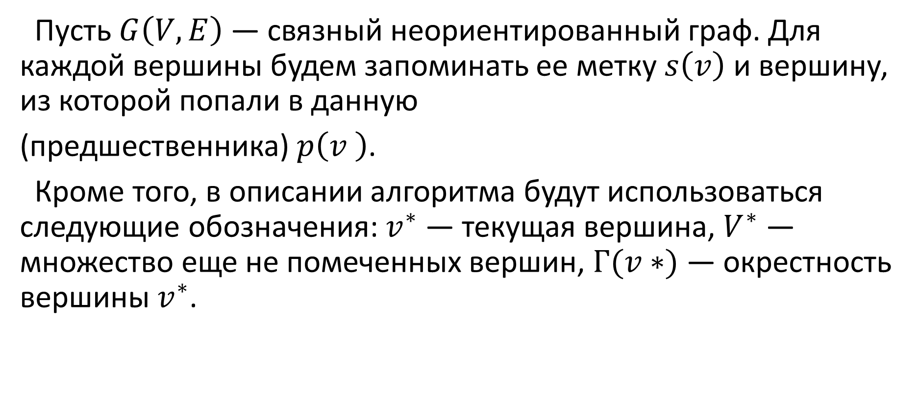
Пусть $G\left(V,E\right)$ — связный неориентированный граф. Для каждой вершины будем запоминать ее метку $s\left(v\right)$ и вершину, из которой попали в данную
(предшественника) $p\left(v \right)$.
Кроме того, в описании алгоритма будут использоваться следующие обозначения: $v^{∗}$ — текущая вершина, $V^{∗}$ — множество еще не помеченных вершин, $Г(v∗)$ — окрестность вершины $v^{∗}$.

Slide 6
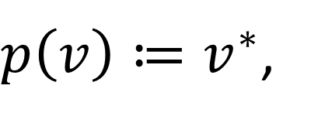




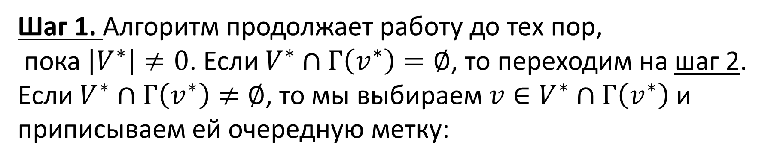



Шаг 0. $u∈V$ ― произвольная вершина графа. Приписываем ей метку 1.
$s\left(u\right)≔1$, $s≔1,$
$$v^{∗}≔u,$$
$$V^{∗}≔V \backslash \left\{u\right\}$$
Шаг 1. Алгоритм продолжает работу до тех пор,
пока $\left|V^{∗}\right|≠0$. Если $V^{∗}∩Г\left(v^{∗}\right)=∅$, то переходим на шаг 2. Если $V^{∗}∩Г\left(v^{∗}\right)≠∅$, то мы выбираем $v∈V^{∗}∩Г\left(v^{∗}\right)$ и приписываем ей очередную метку:
$$s\left(v\right)≔s+1,$$
$$s≔s+1,$$
$p\left(v\right)≔v^{∗}$,
$$V^{∗}:=V^{∗}\backslash \left\{v\right\},$$
$$v^{∗}≔v.$$
Переходим на начало шага 1.

Slide 7

Шаг 2. $V^{∗}∩Г\left(v^{∗}\right)=∅,$и мы «возвращаемся назад», т.е.
$$v^{∗}≔p\left(v\right).$$
Переходим на шаг 1.

Slide 8
Замечание 1. Если граф несвязный, то поиск в глубину осуществляется для вершин, достижимых из начальной.
Замечание 2. Поиск может быть осуществлен и на орграфе. В этом случае необходимо учесть направление дуг.

Slide 9


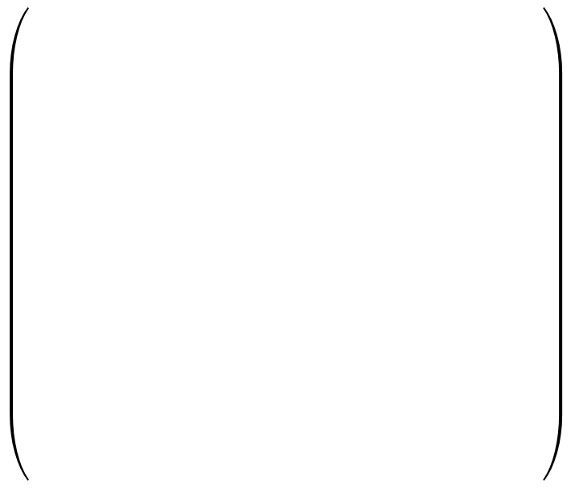
ПРИМЕР: В заданном матрицей смежности графе провести поиск в глубину из вершины $v_{1}$:
0 | 0 | 0 | 1 | 0 | 1 | 0
0 | 0 | 1 | 0 | 1 | 0 | 1
0 | 1 | 0 | 1 | 0 | 1 | 0
1 | 0 | 1 | 0 | 1 | 0 | 0
0 | 1 | 0 | 1 | 0 | 0 | 0
1 | 0 | 1 | 0 | 0 | 0 | 1
0 | 1 | 0 | 0 | 0 | 1 | 0
$$A\left(G\right)=$$

Slide 10














Решение: Поиск может быть осуществлен несколькими способами, некоторые из них приведены на рисунках. В скобках указана метка вершины.
$$v_{1}\left(1\right)$$
$$v_{1}\left(1\right)$$
$$v_{4}\left(2\right)$$
$$v_{6}\left(2\right)$$
$$v_{3}\left(3\right)$$
$$v_{3}\left(3\right)$$
$$v_{2}\left(4\right)$$
$$v_{2}\left(4\right)$$
$$v_{5}\left(5\right)$$
$$v_{7}\left(7\right)$$
$$v_{6}\left(7\right)$$
$$v_{4}\left(6\right)$$
$$v_{5}\left(5\right)$$
$$v_{7}\left(6\right)$$

Slide 11














$$v_{1}\left(1\right)$$
$$v_{1}\left(1\right)$$
$$v_{4}\left(2\right)$$
$$v_{4}\left(2\right)$$
$$v_{5}\left(3\right)$$
$$v_{3}\left(3\right)$$
$$v_{2}\left(4\right)$$
$$v_{2}\left(4\right)$$
$$v_{7}\left(5\right)$$
$$v_{5}\left(5\right)$$
$$v_{6}\left(6\right)$$
$$v_{6}\left(7\right)$$
$$v_{3}\left(7\right)$$
$$v_{7}\left(6\right)$$

Slide 12

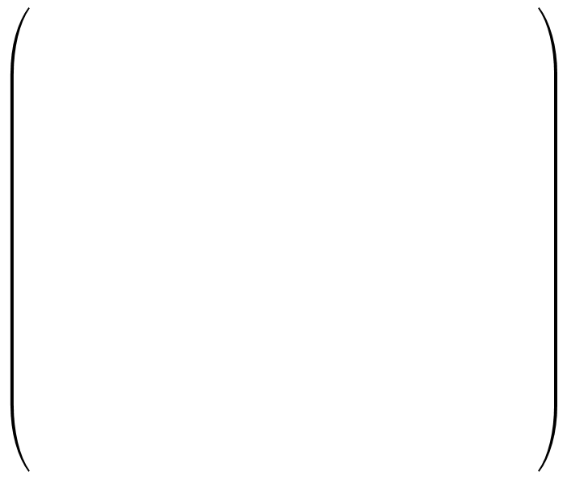
ПРИМЕР: В заданном матрицей смежности орграфе обойти все вершины, используя поиск в глубину.
0 | 0 | 1 | 1 | 0 | 0 | 1
0 | 0 | 0 | 0 | 1 | 0 | 0
0 | 1 | 0 | 0 | 0 | 1 | 1
1 | 0 | 0 | 0 | 1 | 0 | 0
1 | 0 | 0 | 1 | 0 | 0 | 0
1 | 0 | 0 | 0 | 0 | 0 | 1
1 | 0 | 0 | 0 | 0 | 1 | 0
$$A\left(\vec{G}\right)=$$

Slide 13







Решение: Проводим поиск из первой вершины. В скобках указана метка вершины.
$$v_{1}\left(1\right)$$
$$v_{3}\left(2\right)$$
$$v_{2}\left(3\right)$$
$$v_{5}\left(4\right)$$
$$v_{4}\left(5\right)$$
$$v_{6}\left(6\right)$$
$$v_{7}\left(7\right)$$

Slide 14
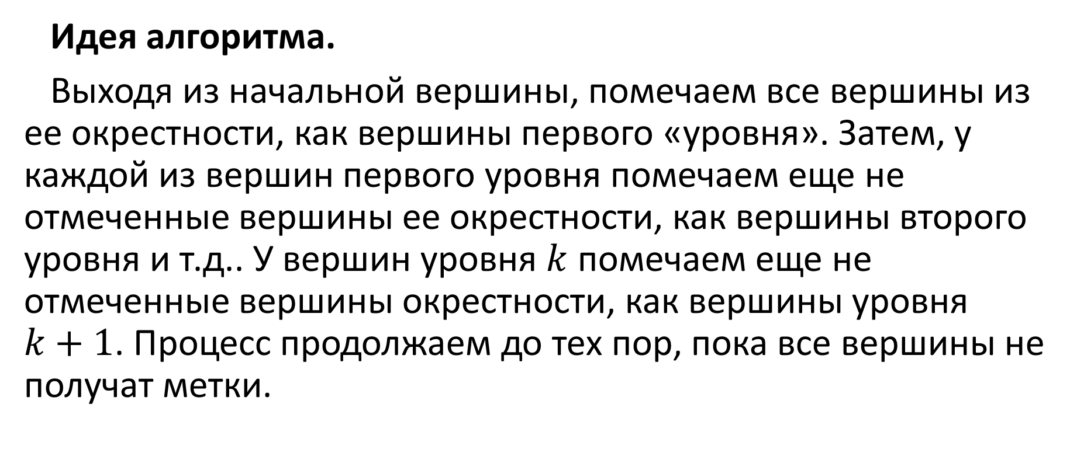
Поиск в ширину
Идея алгоритма.
Выходя из начальной вершины, помечаем все вершины из ее окрестности, как вершины первого «уровня». Затем, у каждой из вершин первого уровня помечаем еще не отмеченные вершины ее окрестности, как вершины второго уровня и т.д.. У вершин уровня $k$ помечаем еще не отмеченные вершины окрестности, как вершины уровня $k+1$. Процесс продолжаем до тех пор, пока все вершины не получат метки.

Slide 15
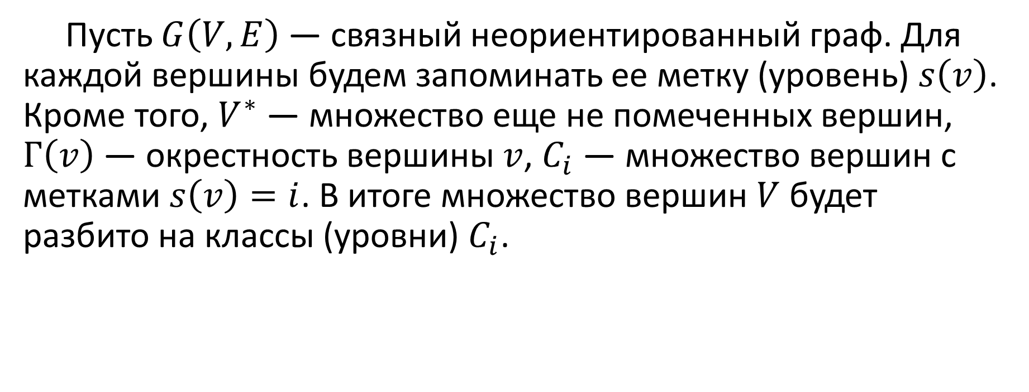
Пусть $G\left(V,E\right)$ — связный неориентированный граф. Для каждой вершины будем запоминать ее метку (уровень) $s\left(v\right)$. Кроме того, $V^{∗}$ — множество еще не помеченных вершин, $Г\left(v\right)$ — окрестность вершины $v$, $C_{i}$ — множество вершин с метками $s\left(v\right)=i$. В итоге множество вершин $V$ будет разбито на классы (уровни) $C_{i}$.

Slide 16



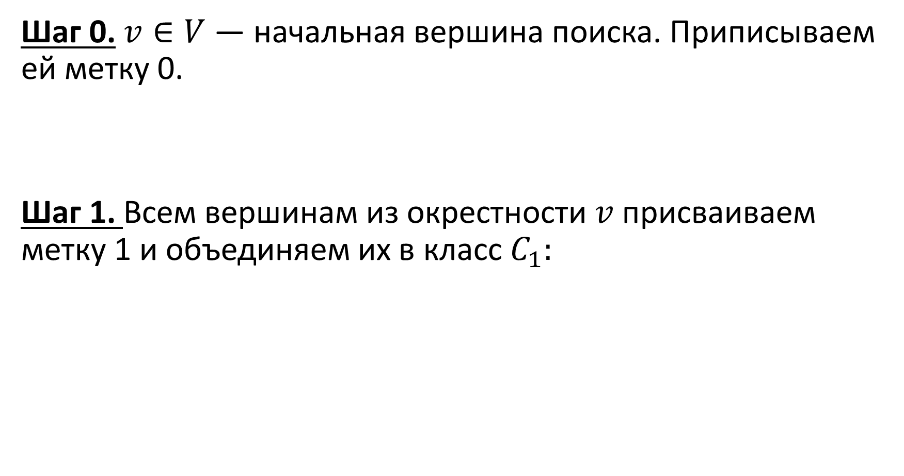

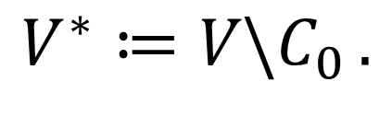


Шаг 0. $v∈V$ ― начальная вершина поиска. Приписываем ей метку 0.
Шаг 1. Всем вершинам из окрестности $v$присваиваем метку 1 и объединяем их в класс $C_{1}:$
$$s\left(v\right)≔0,$$
$$C_{0}=\left\{v\right\},$$
$$V^{∗}≔V\backslash C_{0 }.$$
$$∀v∈V^{∗}∩Г\left(v\right),$$
$$s\left(v\right)≔1,$$
$$C_{1}=\left\{v|s\left(v\right)=1\right\},$$
$$V^{∗}:=V^{∗}\backslash C_{1}.$$

Slide 17





Шаг k+1. Пусть $Г\left(C_{k}\right)=∪Г\left(v\right)$ , $v∈C_{k} .$
Всем вершинам из множества $V∗∩Г\left(C_{k}\right)$присваиваем метку $k+1$ и объединяем их в класс $C_{k+1}$:
$$∀v∈V^{∗}∩Г\left(C_{k}\right),$$
$$s\left(v\right)≔k+1,$$
$$C_{k+1}=\left\{v|s\left(v\right)=k+1\right\},$$
$$V^{∗}:=V^{∗}\backslash C_{k+1}$$
Процесс продолжаем до тех пор, пока $V^{∗ }$ не пусто.

Slide 18
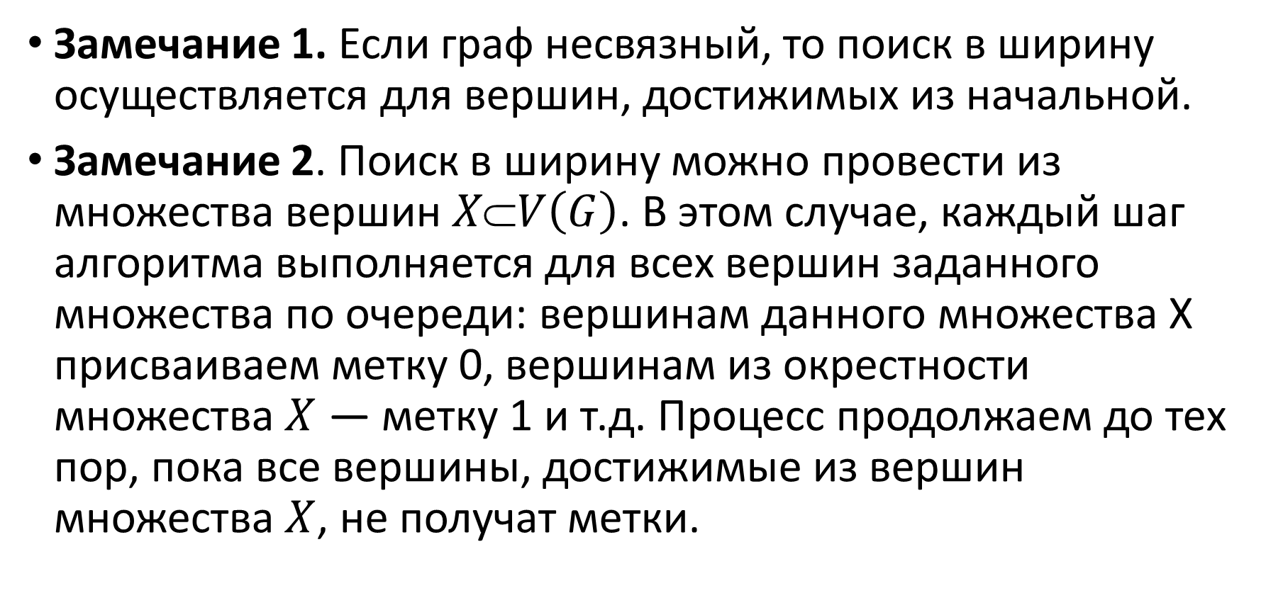
Замечание 1. Если граф несвязный, то поиск в ширину осуществляется для вершин, достижимых из начальной.
Замечание 2. Поиск в ширину можно провести из множества вершин $X⊂V\left(G\right)$. В этом случае, каждый шаг алгоритма выполняется для всех вершин заданного множества по очереди: вершинам данного множества X присваиваем метку 0, вершинам из окрестности множества $X$ — метку 1 и т.д. Процесс продолжаем до тех пор, пока все вершины, достижимые из вершин множества $X$, не получат метки.

Slide 19
Замечание 3. Поиск может быть осуществлен и на орграфе. В этом случае необходимо учесть направление дуг.

Slide 20
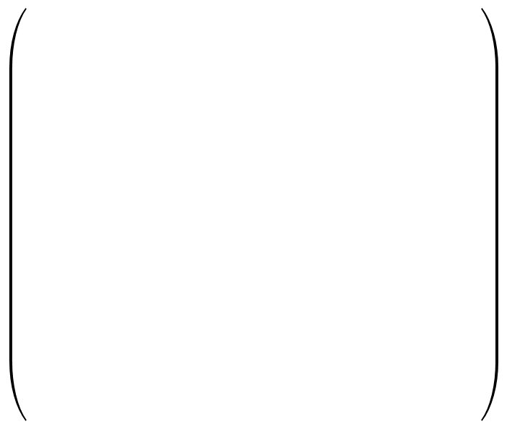
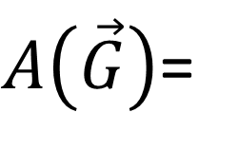
ПРИМЕР: В заданном матрицей смежности графе провести поиск в ширину из первой вершины:
0 | 0 | 0 | 1 | 0 | 1 | 0
0 | 0 | 1 | 0 | 1 | 0 | 1
0 | 1 | 0 | 1 | 0 | 1 | 0
1 | 0 | 1 | 0 | 1 | 0 | 0
0 | 1 | 0 | 1 | 0 | 0 | 0
1 | 0 | 1 | 0 | 0 | 0 | 1
0 | 1 | 0 | 0 | 0 | 1 | 0
$A\left(\vec{G}\right)$=

Slide 21





















Решение: Поиск может быть осуществлен несколькими способами, некоторые из них приведены на рисунке. В скобках указан уровень (метка) вершины.
$$v_{1}\left(0\right)$$
$$v_{1}\left(0\right)$$
$$v_{1}\left(0\right)$$
$$v_{6}\left(1\right)$$
$$v_{6}\left(1\right)$$
$$v_{6}\left(1\right)$$
$$v_{7}\left(2\right)$$
$$v_{4}\left(1\right)$$
$$v_{4}\left(1\right)$$
$$v_{7}\left(2\right)$$
$$v_{4}\left(1\right)$$
$$v_{7}\left(2\right)$$
$$v_{5}\left(2\right)$$
$$v_{3}\left(2\right)$$
$$v_{3}\left(2\right)$$
$$v_{3}\left(2\right)$$
$$v_{5}\left(2\right)$$
$$v_{5}\left(2\right)$$
$$v_{2}\left(3\right)$$
$$v_{2}\left(3\right)$$
$$v_{2}\left(3\right)$$

Slide 22
Как видно, уровень вершины не зависит от способа поиска. Фактически, метка вершины равна расстоянию от нее до вершины, из которой идет поиск (в данном случае — до первой).
Расстояние между вершинами графа — это количество ребер кратчайшей длины, соединяющих вершины.

Slide 23
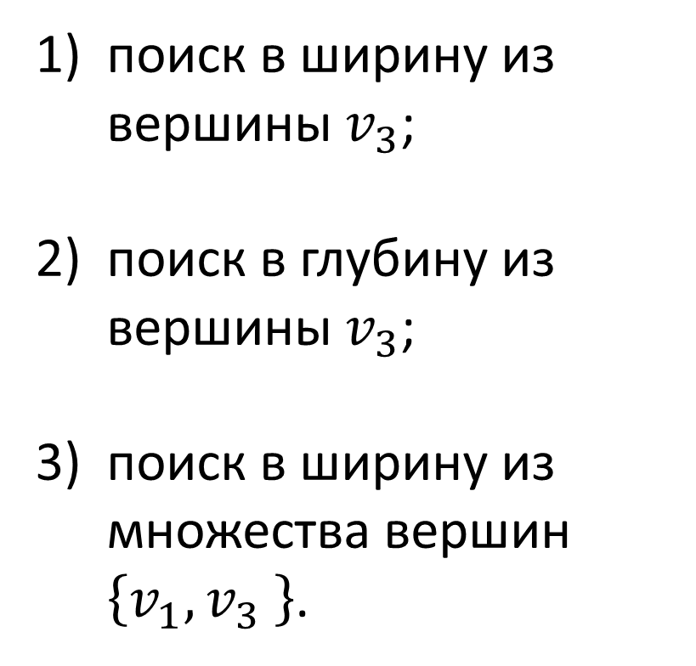
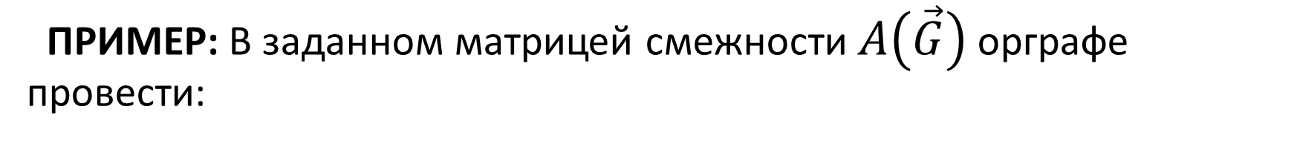
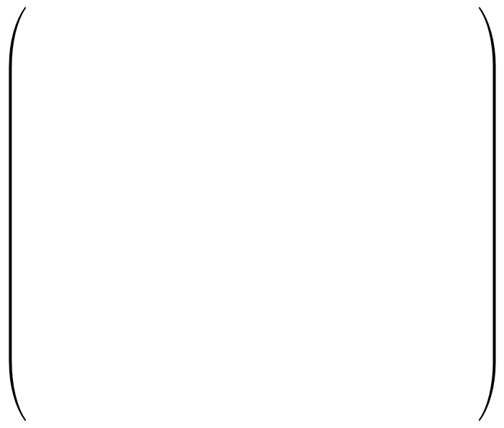
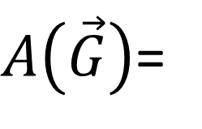
ПРИМЕР: В заданном матрицей смежности $A\left(\vec{G}\right)$ орграфе провести:
поиск в ширину из вершины $v_{3}$;
поиск в глубину из вершины $v_{3}$;
поиск в ширину из множества вершин $\left\{v_{1},v_{3} \right\}$.
0 | 0 | 0 | 1 | 0 | 1 | 0
1 | 0 | 1 | 0 | 0 | 0 | 1
0 | 0 | 0 | 1 | 1 | 1 | 0
1 | 0 | 1 | 0 | 1 | 0 | 0
1 | 0 | 0 | 0 | 0 | 1 | 1
0 | 1 | 1 | 0 | 1 | 0 | 1
0 | 1 | 1 | 0 | 0 | 1 | 0
$A\left(\vec{G}\right)$=

Slide 24
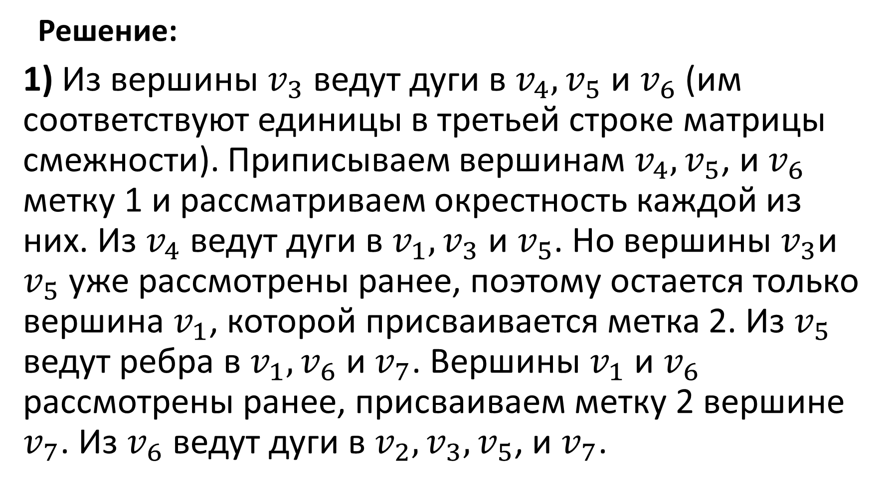
Решение:
1) Из вершины $v_{3}$ ведут дуги в $v_{4},v_{5}$ и $v_{6}$ (им соответствуют единицы в третьей строке матрицы смежности). Приписываем вершинам $v_{4},v_{5}$, и $v_{6}$ метку 1 и рассматриваем окрестность каждой из них. Из $v_{4}$ ведут дуги в $v_{1},v_{3}$ и${ v}_{5}$. Но вершины $v_{3}$и $v_{5}$ уже рассмотрены ранее, поэтому остается только вершина $v_{1}$, которой присваивается метка 2. Из $v_{5}$ ведут ребра в $v_{1},v_{6}$ и $v_{7}$. Вершины $v_{1}$ и $v_{6}$ рассмотрены ранее, присваиваем метку 2 вершине $v_{7}$. Из $v_{6}$ ведут дуги в $v_{2},v_{3},v_{5}$, и $v_{7}$.

Slide 25



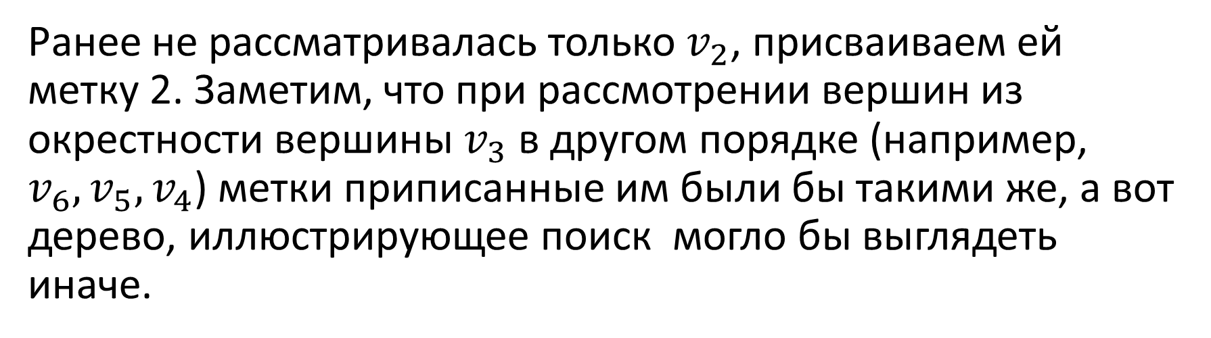




Ранее не рассматривалась только $v_{2}$, присваиваем ей метку 2. Заметим, что при рассмотрении вершин из окрестности вершины $v_{3}$ в другом порядке (например, $v_{6},v_{5},v_{4}$) метки приписанные им были бы такими же, а вот дерево, иллюстрирующее поиск могло бы выглядеть иначе.
$$v_{3}\left(0\right)$$
$$v_{6}\left(1\right)$$
$$v_{4}$$
$$v_{5}$$
$$v_{2}\left(2\right)$$
$$v_{1}$$
$$v_{7}$$

Slide 26
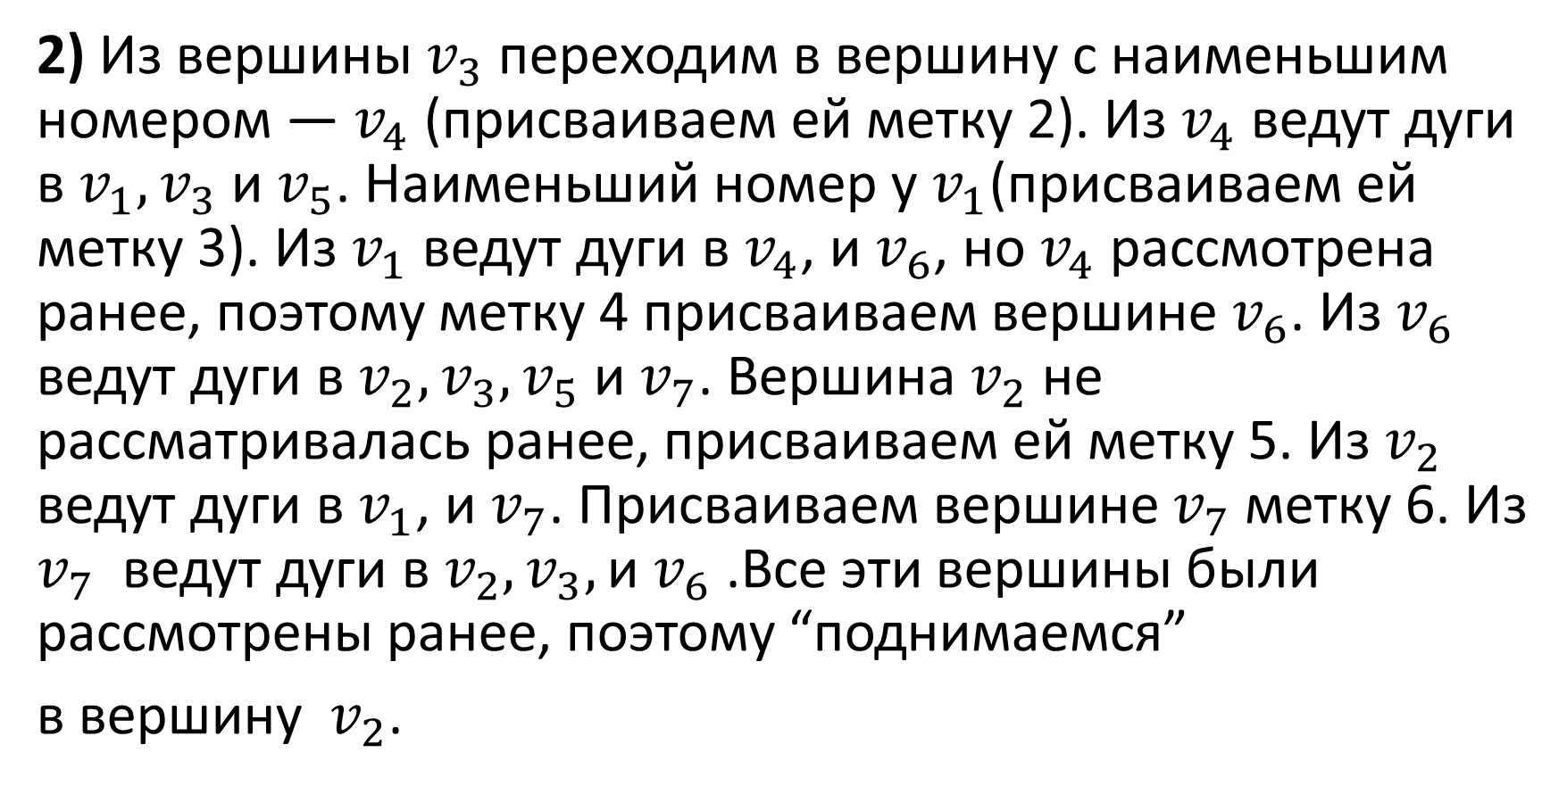
2) Из вершины $v_{3}$ переходим в вершину с наименьшим номером — $v_{4}$ (присваиваем ей метку 2). Из $v_{4}$ ведут дуги в $v_{1},v_{3}$ и $v_{5}$. Наименьший номер у $v_{1}$(присваиваем ей метку 3). Из $v_{1}$ ведут дуги в $v_{4}$, и $v_{6}$, но $v_{4}$ рассмотрена ранее, поэтому метку 4 присваиваем вершине $v_{6}$. Из $v_{6}$ ведут дуги в $v_{2},v_{3},v_{5}$ и $v_{7}$. Вершина $v_{2}$ не рассматривалась ранее, присваиваем ей метку 5. Из $v_{2}$ ведут дуги в $v_{1}$, и $v_{7}$. Присваиваем вершине $v_{7}$ метку 6. Из $v_{7}$ ведут дуги в $v_{2},v_{3},{\text{и} v}_{6}$ .Все эти вершины были рассмотрены ранее, поэтому “поднимаемся”
в вершину ${ v}_{2}$.

Slide 27



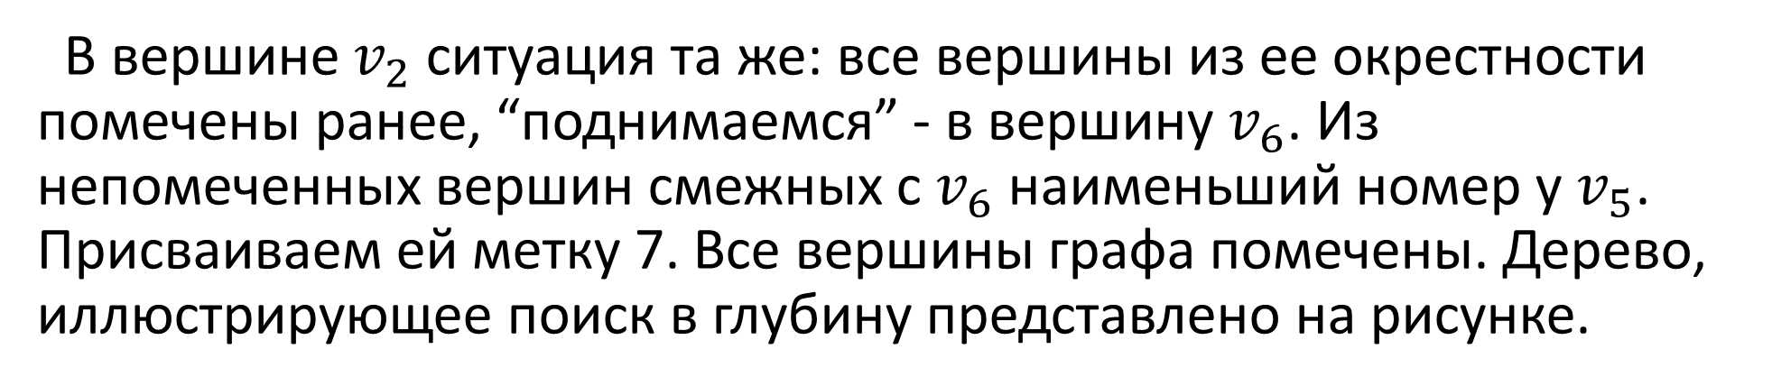




В вершине $v_{2}$ ситуация та же: все вершины из ее окрестности помечены ранее, “поднимаемся” - в вершину $v_{6}$. Из непомеченных вершин смежных с $v_{6}$ наименьший номер у $v_{5}$. Присваиваем ей метку 7. Все вершины графа помечены. Дерево, иллюстрирующее поиск в глубину представлено на рисунке.
$$v_{3}\left(1\right)$$
$${\left(2\right)v}_{4}$$
$$v_{1}\left(3\right)$$
$${\left(4\right)v}_{6}$$
$$v_{2}\left(5\right)$$
$${\left(7\right)v}_{5}$$
$${\left(6\right)v}_{7}$$

Slide 28
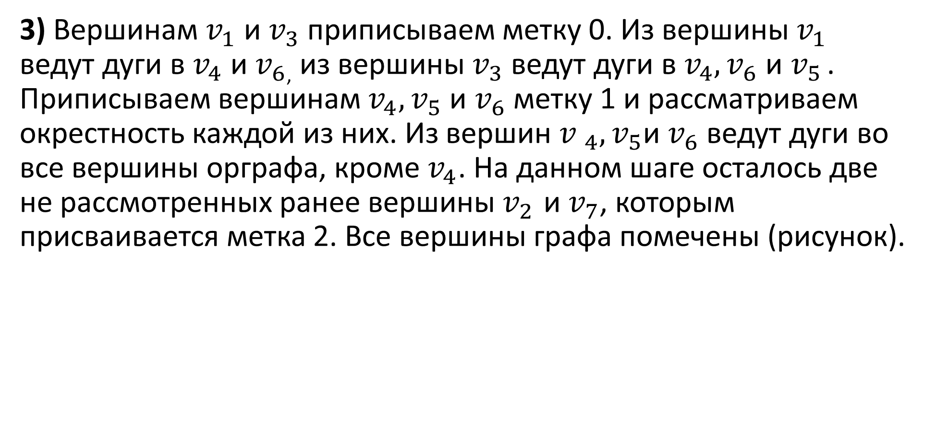
3) Вершинам $v_{1}$ и $v_{3}$ приписываем метку 0. Из вершины $v_{1}$ ведут дуги в $v_{4}$ и $v_{6}$, из вершины $v_{3}$ ведут дуги в $v_{4},v_{6}$ и $v_{5}$ . Приписываем вершинам $v_{4},v_{5}$ и $v_{6}$ метку 1 и рассматриваем окрестность каждой из них. Из вершин ${v }_{4},v_{5}$и $v_{6}$ ведут дуги во все вершины орграфа, кроме $v_{4}$. На данном шаге осталось две не рассмотренных ранее вершины $v_{2}$ и $v_{7}$, которым присваивается метка 2. Все вершины графа помечены (рисунок).

Slide 29







$$v_{1}\left(0\right)$$
$$v_{3}\left(0\right)$$
$$v_{6}\left(1\right)$$
$$v_{5}\left(1\right)$$
$$v_{4}\left(1\right)$$
$$v_{2}\left(2\right)$$
$$v_{7}\left(2\right)$$

